Slide 1
알고리즘 스터디 3주차
재귀함수와 여러가지 정렬
발표자 주경연

Slide 2
목차
1.
재귀 함수
2.
선택 정렬
5.
병합 정렬
3.
삽입 정렬
6.
퀵 정렬
4.
버블 정렬
7.
힙 정렬

Slide 3
재귀함수
재귀 함수 (Recursive Function)
: 자기 자신을 다시 호출하는 함수
반드시 재귀 함수의 종료 조건을 명시
-> if not, 함수가 무한히 호출될 수 있음
재귀 함수 동작방식
: 재진입으로 동작하지 않고 작성된 원본코드를 복사해서 그 복사본을 수행한다.

Slide 4
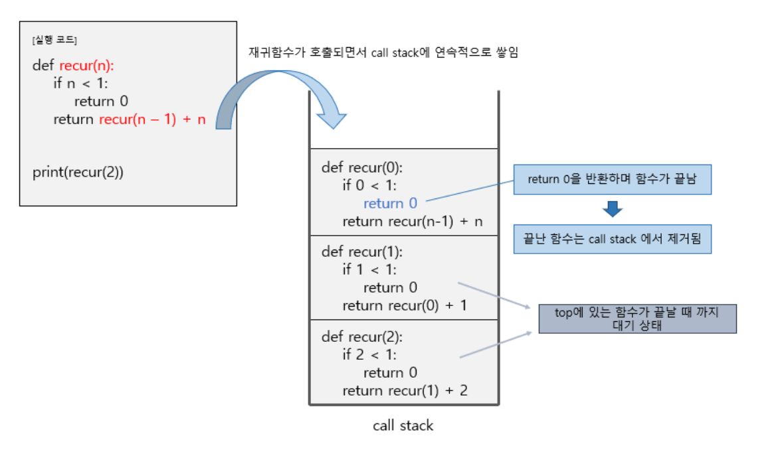
재귀함수의 동작방식1

Slide 5
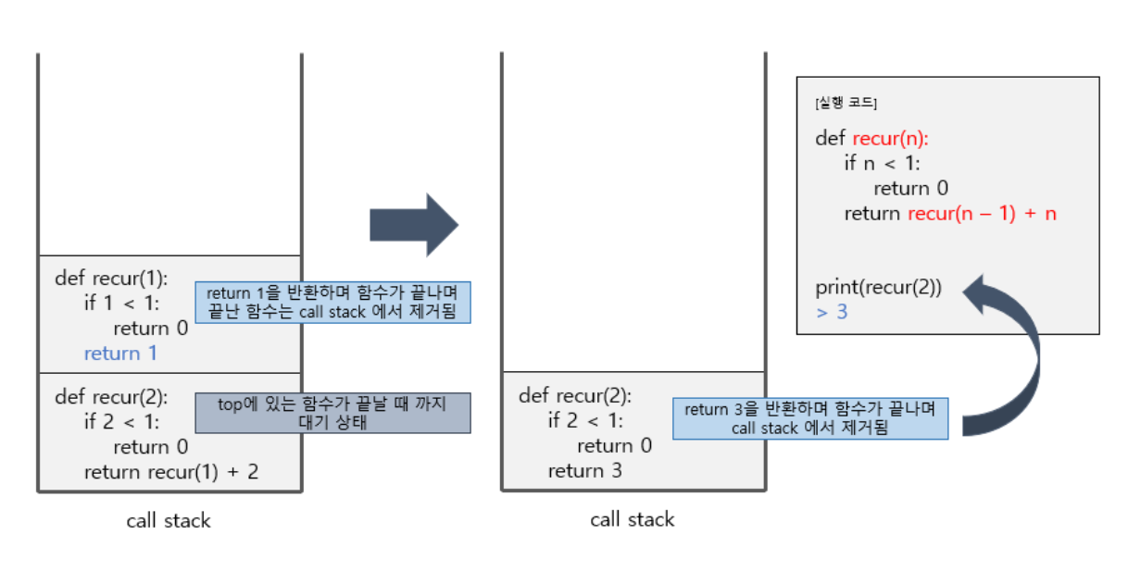
재귀함수의 동작방식2
재귀 함수 주의점 : 재귀 함수는 호출될 때마다 call stack에 쌓이게 되며 한계치 이상으로 호출이 되면
StackOverflowError가 발생하여 프로그램이 중단된다.
그래서 파이썬에서는 이를 방지하기 위해 call stack을 1000개 까지만 허용한다.

Slide 6
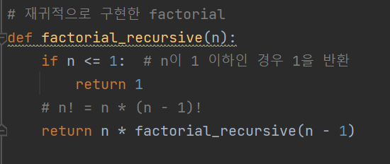
재귀함수 - 팩토리얼

Slide 7
재귀함수 – 최대공약수(유클리드호제법)
유클리드가 발견한 최대공약수 성질
1. a와 b의 최대공약수는 ‘b’와 ‘a를 b로 나눈 나머지＇의
최대공약수와 같다
-> gcd(a, b) = gcd(b, a%b)
2. 어떤 수와 0의 최대공약수는 자기 자신이다
-> gcd(n, 0) = n

Slide 8
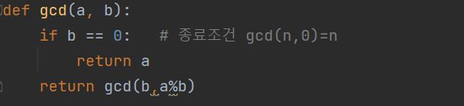
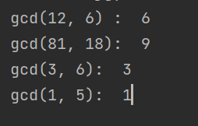
재귀함수 – 최대공약수(유클리드호제법)

Slide 9
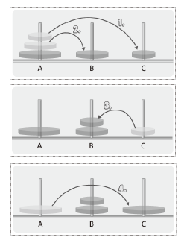
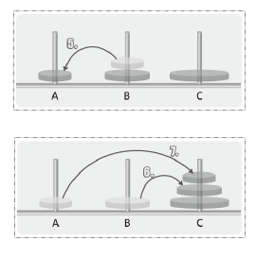
재귀함수 – 하노이타워
하노이 타워 규칙
1. 한 번에 한 개의 원반만 이동
2. 작은 원반 위에 큰 원반을
올릴 수 없다
3. 원반을 옮길 때, 한 기둥의 맨 위
원반을 뽑아, 다른 기둥의 맨 위로만
옮길 수 있다
ex) 원반 3개를 A에서 C로 이동

Slide 10

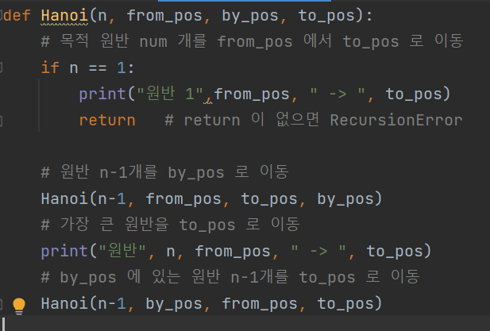
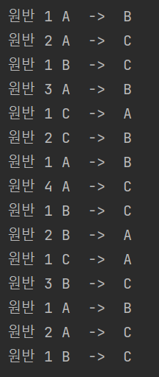
재귀함수 – 하노이타워

Slide 11
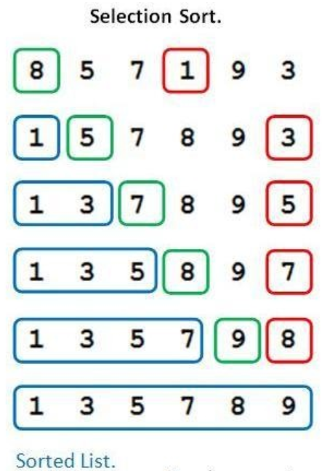
선택 정렬(Selection Sort)
가장 작은 원소를 선택하여
가장 앞의 데이터와 교환하여 정렬
시간 복잡도 O(N**2)
공간 복잡도 O(1)

Slide 12
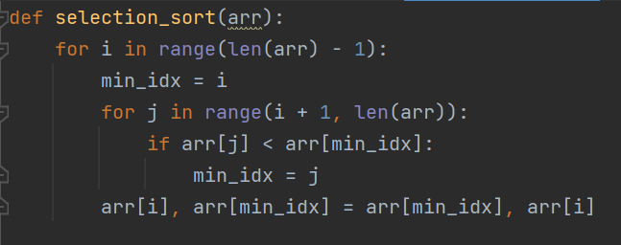

선택 정렬(Selection Sort)

Slide 13
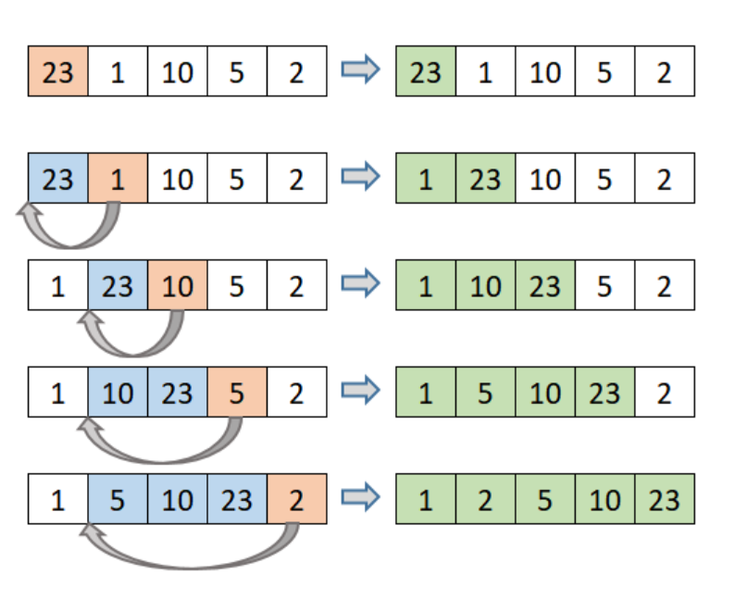
삽입 정렬(Insertion Sort)
아직 정렬되지 않은 임의의 데이터를
이미 정렬된 부분의 적절한 위치에
삽입해 가며 정렬
시간 복잡도 O(N**2)
공간 복잡도 O(1)

Slide 14
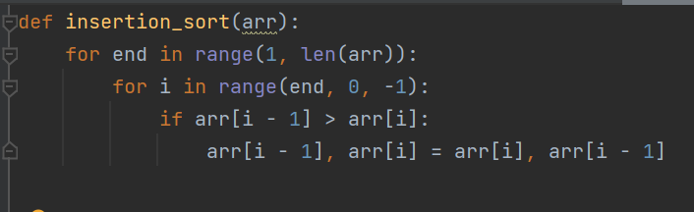

삽입 정렬(Insertion Sort)

Slide 15
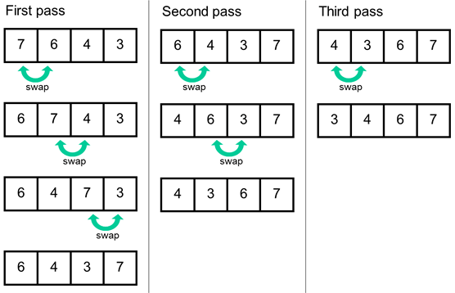
버블 정렬(Bubble Sort)
인접한 두 개의 원소를 비교하여
자리를 교환하는 정렬
큰 값을 계속해서 뒤로 보내는
모습이 버블 같아서 붙여진 이름
시간 복잡도 O(N**2)
공간 복잡도 O(1)

Slide 16
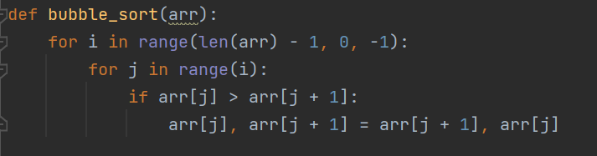
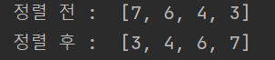
버블 정렬(Bubble Sort)

Slide 17
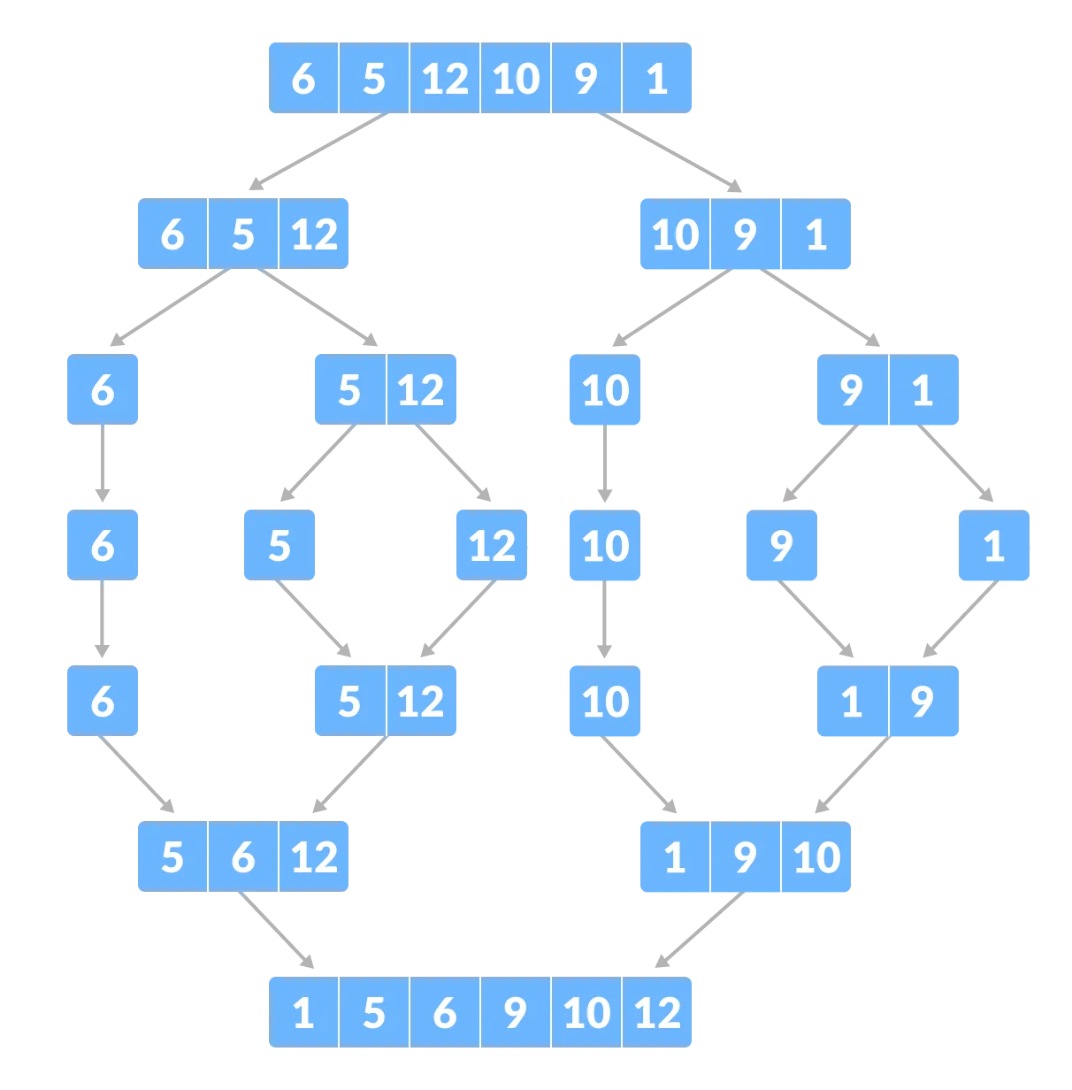
병합 정렬(Merge Sort)
더 이상 나눌 수 없을 때까지
(원소가 하나만 남을 때까지) 분할한 후에
병합하여 정렬
-> 분할 정복 방식 (Divide&Conquer)
시간 복잡도 O(NlogN)

Slide 18
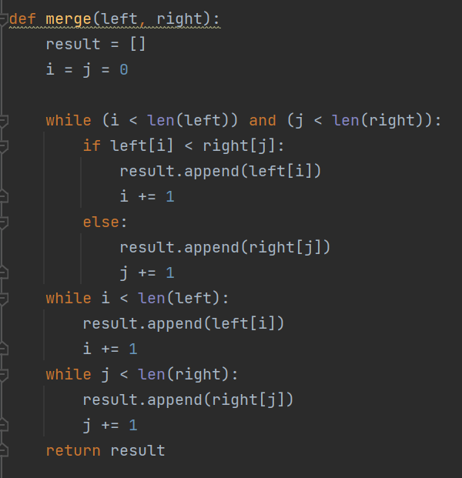
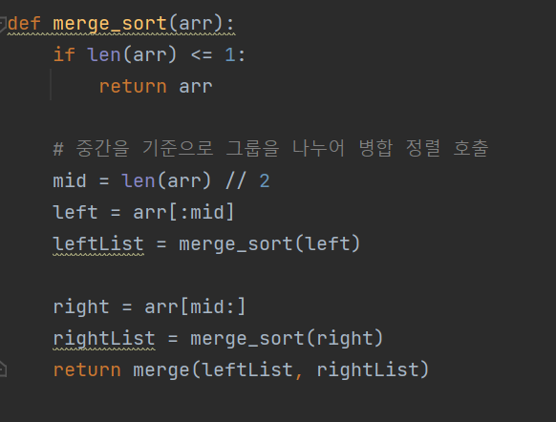
병합 정렬(Merge Sort)

Slide 19
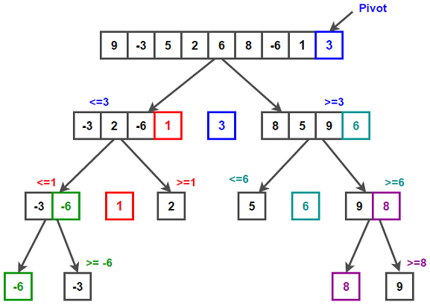
퀵 정렬(Quick Sort)
기준키를 기준으로 작거나 같은 값을 지닌 데이터는 앞으로,
큰 값을 지닌 데이터는 뒤로 가도록
하여 분리해가며 정렬
시간 복잡도 O(NlogN)

Slide 20
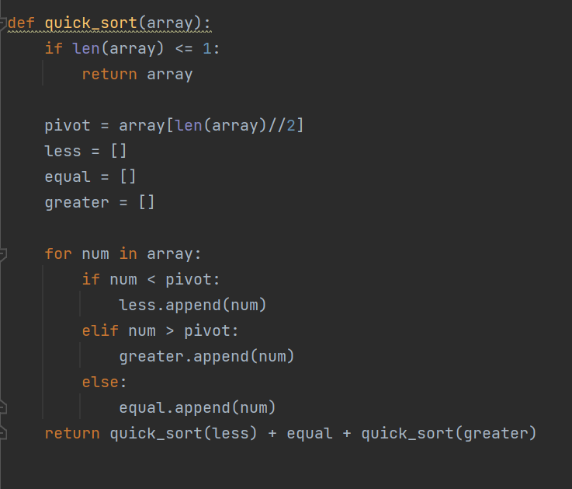
퀵 정렬(Quick Sort)

Slide 21
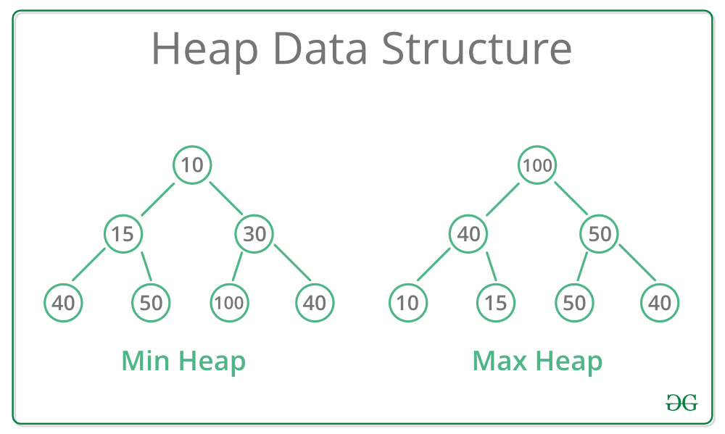
힙 정렬(Heap Sort)
최대 힙 트리나 최소 힙 트리를 구성해 정렬
내림차순 정렬을 위해서는 최대 힙을 구성하고
오름차순 정렬을 위해서는 최소 힙을 구성하면 된다
시간 복잡도 O(NlogN)

Slide 22
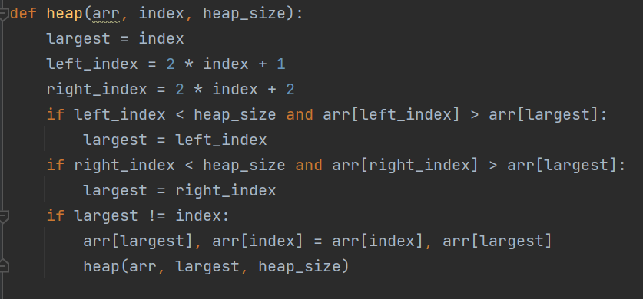
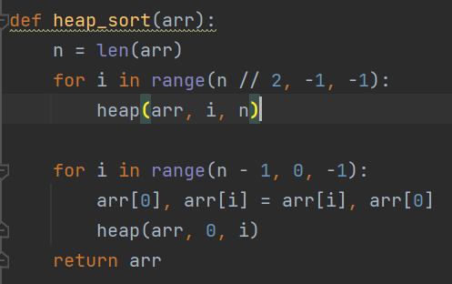
힙 정렬(Heap Sort)

Slide 23
재귀 추가
재귀로 푸는 문제의 경우 백준에서 RecursionError가 날 수 있음
DFS 문제 등..
그럴 때는
import sys
sys.setrecursionlimit(10 ** 6) # 100만번 재귀까지 허용
이렇게 쓰면 된다!

Slide 24
정렬 부분 추가
사실 OO정렬을 구현하라는 문제가 나오지 않는 이상 대부분은 list의 내장 메소드인 sort를 사용하게 됩니다
파이썬 list의 sort는 내부적으로 Tim sort라는 방법을 써서 아주 효율적이라고 하네요

Slide 25







내장 메소드 sort
알파벳, 숫자 오름차순으로 정렬 -> .sort()
역순으로 정렬 -> .sort(reverse=True)
길이 순으로 정렬 -> .sort(key=len)
복잡한 기준, 혹은 여러 가지 기준의 정렬
주로 key에 lambda 함수를 대입해 사용
.sort(key=lambda x: (x[0], x[1], x[2]))
위의 방법은 리스트의 원소들이 모두 3개짜리 원소를 가진 튜플, 리스트일 때 사용 가능 ([[1, 2, 3], [4, 5, 6], [7, 8, 9]])
각 원소의 첫 번째 원소들끼리 비교(1, 4, 7)하고, 만약 첫 번째 원소가 같다면 두 번째 원소를 그 다음으로 비교(2, 5, 8)하고, 두 번째까지 같다면 세 번째 원소를 비교(3, 6, 9)해서 정렬하는 다중 기준 정렬 방식

Slide 26






Lambda 함수
이름 없는 한 줄짜리 익명 함수. 주로 값을 바로 반환하는 데 쓰임. Map이나 sort 등에서 자주 쓰임
참고
list(map(lambda x: x ** 2, range(5)))
Map 함수는 첫 번째 함수를 두 번째 이터러블 객체 각 요소에 적용한 값을 map 객체에 담아 돌려주는 역할을 하는 함수임
여기서 첫 번째 함수인 lambda 함수는 원소를 하나 받아 제곱을 해서 돌려주는 함수이므로, [0, 1, 2, 3, 4]에 적용되어 [0, 1, 4, 9, 16] 반환

Slide 27



오늘 풀 문제
17478 재귀함수가 뭔가요? (실버5)
10867 중복 빼고 정렬하기 (실버5)
42746 가장 큰 수 (레벨2)

Slide 28
4주 문제
1914 하노이 탑(재귀, 실버2) 2 -> 경연님
2447 별 찍기 – 10(재귀, 실버1) 5 -> 찬영님
1431 시리얼 번호(정렬, 실버3) 1 -> 수현님
18870 좌표 압축(정렬, 실버2) 4 -> 다인
11286 절댓값 힙(정렬, 실버1) 3 -> 수지님
1일1백준
1920 수 찾기 (실버4)
6603 로또 (실버2)

